Slide 1

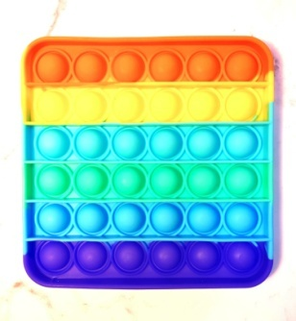
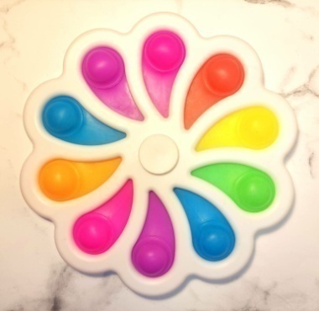
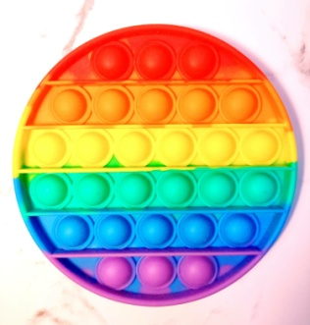
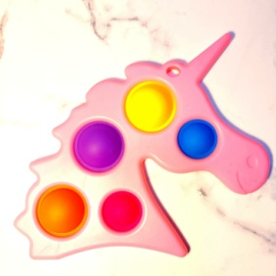
Методическая разработка на тему:
Развивающие игры с использованием современных игрушек
"Поп-Ит" и "Симпл-Димпл"
для развития дошкольников 3 - 7 лет
Подготовила:
Воспитатель
Солохина Динара Нурахметовна
МОСКВА, 2022 г.

Slide 2



Актуальность темы

Slide 3


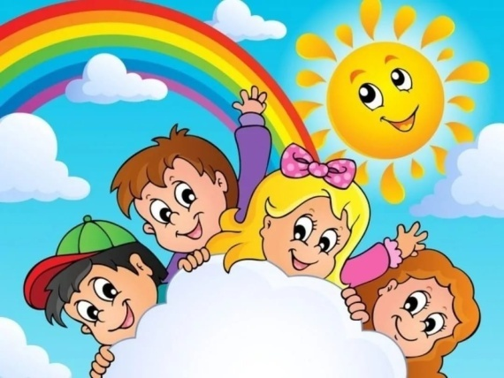
Цели данной методической разработки способствуют:
Развитию внимания; мелкой моторики у детей; мышлению;
Закреплению знаний основных цветов;
Обогащению тактильного восприятия;
Развитию умения чередовать цвета;
Закреплению умения называть геометрические фигуры;
Расширению словарного запаса;
Упражнению в счете в пределах 6.

Slide 4
Структура методической разработки
Дидактические игры
с использованием «Поп - Ит»
Дидактическая игра «Соберем бусы» для детей 3 - 4 лет.
Дидактическая игра «Отгадай заданный цвет» для детей 3 - 4 лет.
Дидактическая игра «Разложи по цветам» для детей 3 - 4 лет.
Дидактическая игра "Изучаем геометрические формы: прямоугольник, квадрат, треугольник" для детей 3 - 4 лет.
Дидактическая игра «Смотри, не пропусти» для детей 3 - 5 лет.
Дидактическая игра "Я знаю…….» 3 - 5 лет.
Дидактическая игра «Я умею считать» для детей 4 - 6 лет.
Дидактическая игра «Повтори узор» для детей 5 - 7 лет.
- Дидактическая игра «Реши пример» для детей 5 - 7 лет.

Slide 5
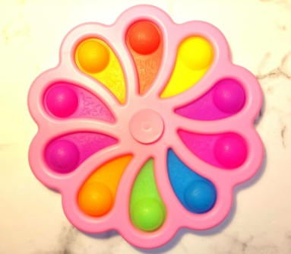
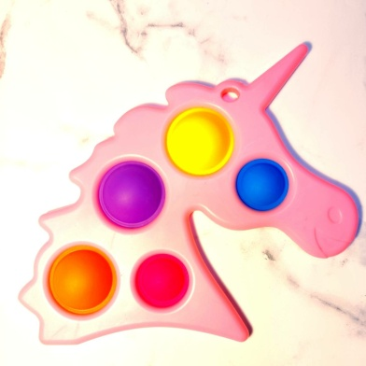
Структура методической разработки
Дидактические игры
с использованием «Симпл - Димпл»
Дидактическая игра «Разноцветный кубик» для детей 3 - 4 лет.
Дидактическая игра «Повтори» для детей 5-6 лет.
- Дидактическая игра «Запоминай-ка» для детей 5-6 лет.
Дидактическая игра «Нажми слоги на пластине » для детей 5-6 лет.
Дидактическая игра «Цветочек » для детей 5-6 лет.
- Дидактическая игра «Поймай слог»для детей 6 - 7 лет.

Slide 6
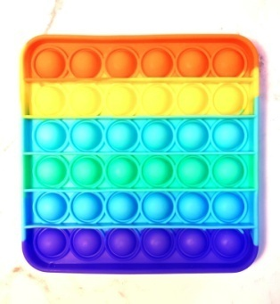
Оборудование:
пластина «Поп –Ит» (по количеству игроков);
«Игры с Поп - Ит» :
Дидактическая игра «Отгадай заданный цвет»
для детей 3 – 4 лет
Цель: закрепление умения называть основные цвета;

Slide 7
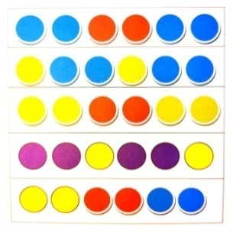
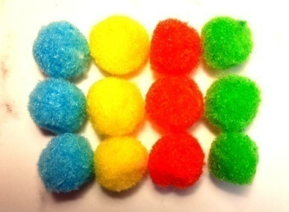
Оборудование:
пластина «Поп –Ит»
(по количеству игроков);
разноцветные шарики;
схемы.
Дидактическая игра «Соберем бусы» для детей 3 – 4 лет
Цель: развитие умения чередовать цвета, выявлять закономерность;

Slide 8
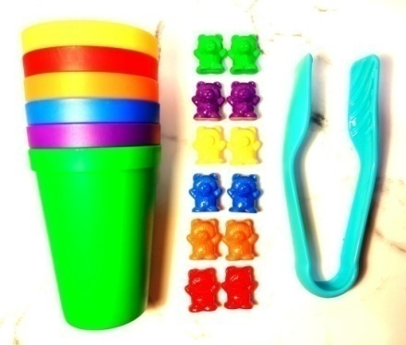

Дидактическая игра «Разложи по цветам»
для детей 3 – 4 лет
Цель: формирование умения различать и правильно называть основные цвета (красный, синий, зеленый, желтый); их оттенки (оранжевый, голубой, фиолетовый)
Оборудование:
- пластина «Поп –Ит»(по количеству игроков);
- набор разноцветных медведей;
- пинцет (по количеству игроков);
- набор стаканчиков по цветам.

Slide 9
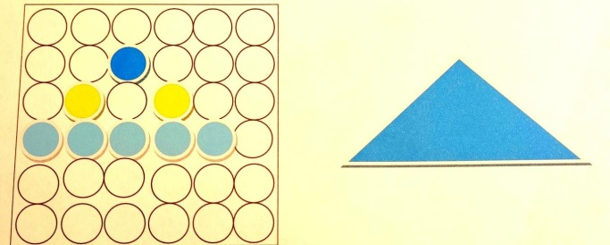

Дидактическая игра «Изучаем геометрические фигуры:
прямоугольник, квадрат, треугольник»
для детей 3 – 4 лет
Цель: развитие умения называть геометрические фигуры.
Оборудование:
- пластина «Поп –Ит» (по количеству игроков);
- карточки с геометрическими фигурами (прямоугольник, треугольник, квадрат);

Slide 10
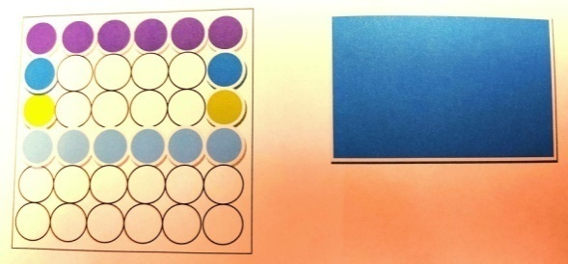
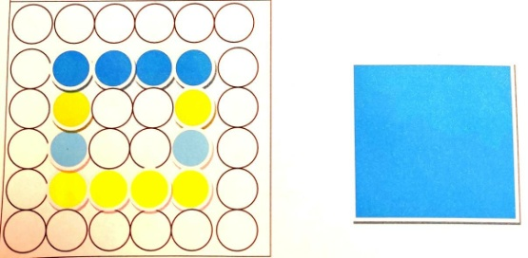

Slide 11

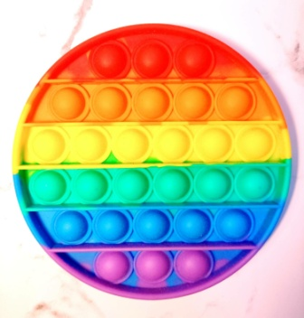
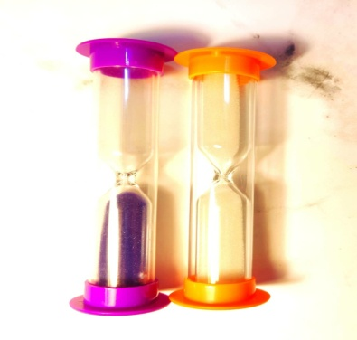
Цель: развитие внимания.
Оборудование:
- пластина «Поп –Ит» (по количеству участников игры);
- песочные часы.
Дидактическая игра «Смотри, не пропусти»
для детей 3 – 4 лет

Slide 12
Дидактическая игра «Я знаю…» для детей 3 – 5 лет
Цель: расширение словарного запаса.
Оборудование:
- пластина «Поп –Ит» (по количеству игроков);

Slide 13
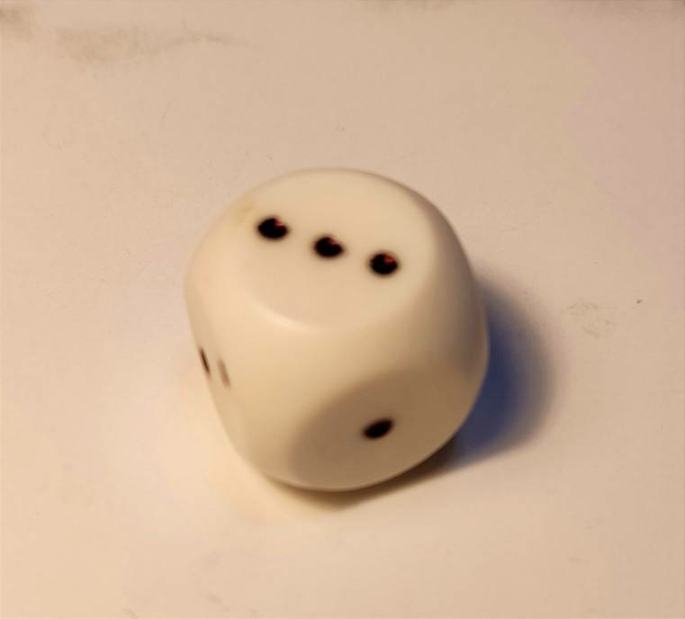
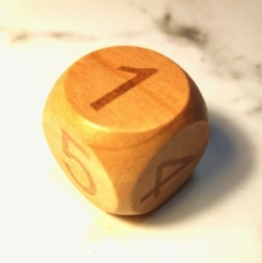
Цель: закрепление счета от 1 до 6.
Оборудование:
- 2 пластины «Поп –Ит»;
- игровой кубик (с точками для детей помладше);
- игровой кубик с числами (для детей постарше и кто знает числа)
Дидактическая игра «Я умею считать»
для детей 4 – 6 лет

Slide 14
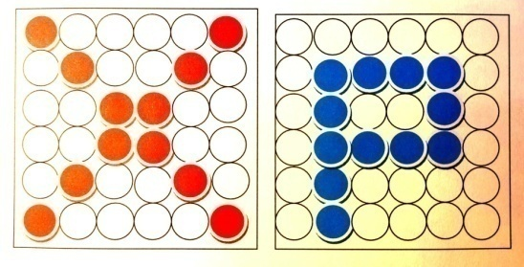
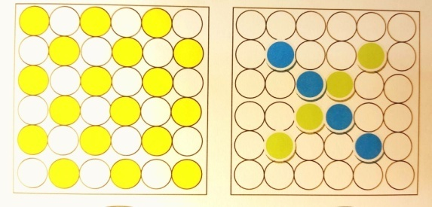
Цель: развитие умения создавать простейшие узоры по образцу;
Оборудование:
- пластина «Поп –Ит» (по количеству игроков);
- карточки с узорами.
Дидактическая игра «Повтори узор»
для детей 5 – 7 лет

Slide 15

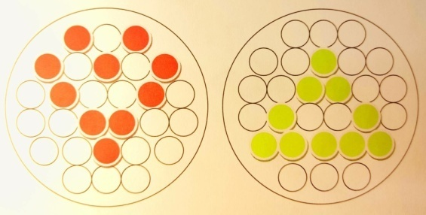
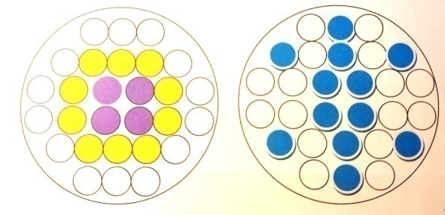

Slide 16
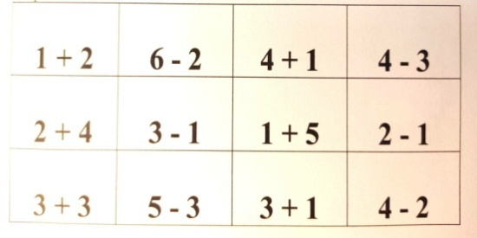
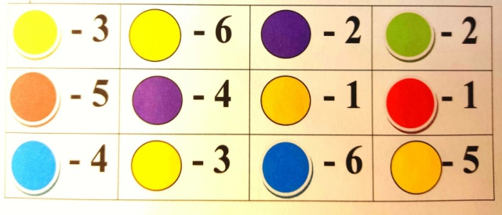
Дидактическая игра «Реши пример»
для детей 5 – 7 лет
Цель: упражнять в счете в пределах 6.
Оборудование:
- пластина «Поп – Ит» (по количеству игроков);
- карточки с примерами.

Slide 17
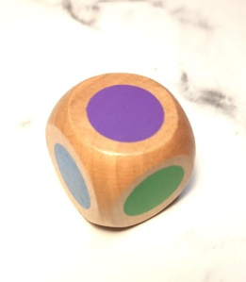
«Игры с Симпл - Димпл» :
Дидактическая игра «Разноцветный кубик»
для детей 3 – 4 лет
Цель: закрепление знаний цветов и их оттенков.
Оборудование:
- пластина «Симпл–Димпл»;
- игровой кубик с основными цветами.

Slide 18
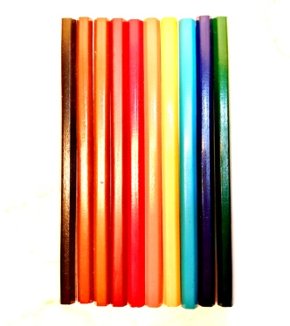
Дидактическая игра «Повтори» для детей 4 – 5 лет
Цель: развитие слухоречевой памяти;
Оборудование:
пластина «Симпл - Димпл»;
Дидактическая игра «Запоминай - ка» для детей 4 – 5 лет
Цель: развитие зрительной памяти;
Оборудование:
пластина «Симпл – Димпл»;
цветные карандаши (или фломастеры)

Slide 19
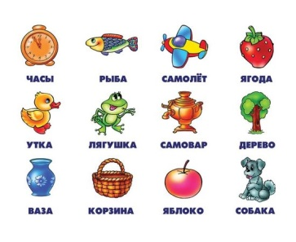

Дидактическая игра «Нажми количество слогов на пластине» для детей 5 – 7 лет
Цель: закрепление умения делить слова на слоги;
Оборудование:
- пластина «Симпл – Димпл» (по количеству игроков);
карточки с изображением предметов, состоящих из одного, двух или трех слогов.

Slide 20

Дидактическая игра «Цветочек» для детей 5 – 6 лет
Цель: развитие фонематического слуха,
Расширение словарного запаса;
Оборудование:
пластина «Поп –Ит»;
Дидактическая игра «Поймай слог» для детей 6 – 7 лет
Цель: развитие фонематического слуха;
Оборудование:
пластина «Поп –Ит»;

Slide 21
При создании игр были использованы:
Дидактическая игра «Соберем бусы» для детей 3-4 лет.
*** При создании игры (вариант 2)были использованы иллюстративные карточки, сделанные самостоятельно в программе «Microsoft Office WORLD»
Дидактическая игра "Изучаем геометрические фигуры: прямоугольник, квадрат, треугольник" для детей 3-4 лет.
*** При создании игры были использованы иллюстративные карточки сделанные самостоятельно в программе «Microsoft Office WORLD»
Дидактическая игра «Повтори узор» для детей 5- 7 лет.
*** При создании игры были использованы иллюстративные карточки сделанные самостоятельно в программе «Microsoft Office WORLD»
Дидактическая игра «Реши пример» для детей 5-6 лет.
*** При создании игры были использованы иллюстративные карточки сделанные самостоятельно в программе "Microsoft Office WORLD»
Дидактическая игра «Нажми количество слогов на пластине» для детей 5-7 лет.
*** При создании игры был использован иллюстративный материал из дидактического пособия "Делим слова на слоги" для занятий в группах детских садов и индивидуально , арт. Д - 226, Весна - Дизайн

Slide 22
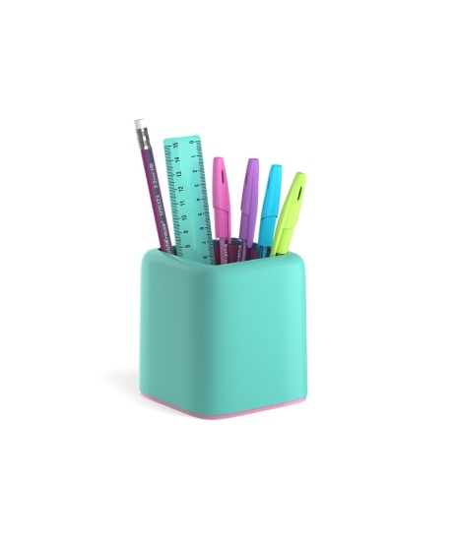

Список литературы:
1. Дидактические игры и упражнения по сенсорному воспитанию дошкольников [Текст] / [Л.А. Венгер, Э.Г. Пилюгина, З.Н. Максимова и др.] ; Под ред. Л.А. Венгера. - 2-е изд., перераб. - Москва : Просвещение, 1978. - 96 с., 12 л. ил. : ил.; 20 см. - (Пособие для воспитателя детского сада)
2. Сербина Е.В. Математика для малышей : (Мл.разновозраст. группа) : Кн. для воспитателя дет. Сада - М. : Просвещение, 1992 77,[3] с. : ил.
3. Швайко Г.С. Игры и игровые упражнения для развития речи: Кн. Для воспитателей дет.сада/ под ред. В.В.Гербовой.-2-е издание., испр.- М.:Просвещение, 1988.-64с.

Slide 23
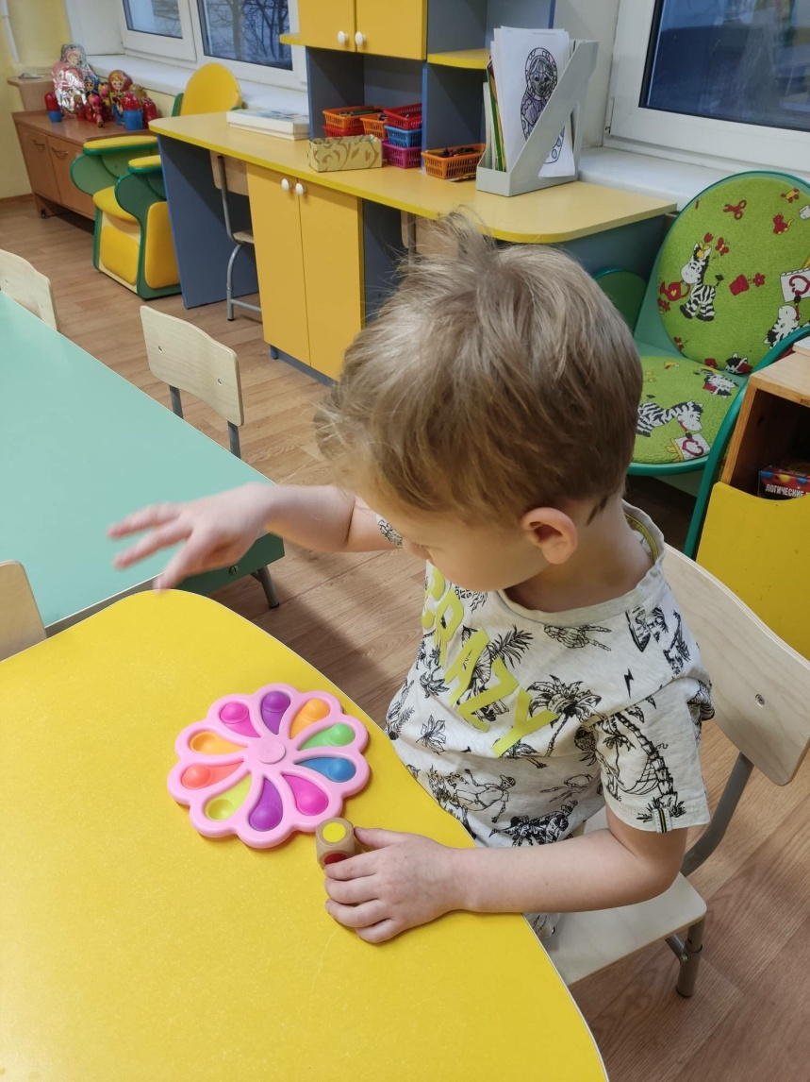
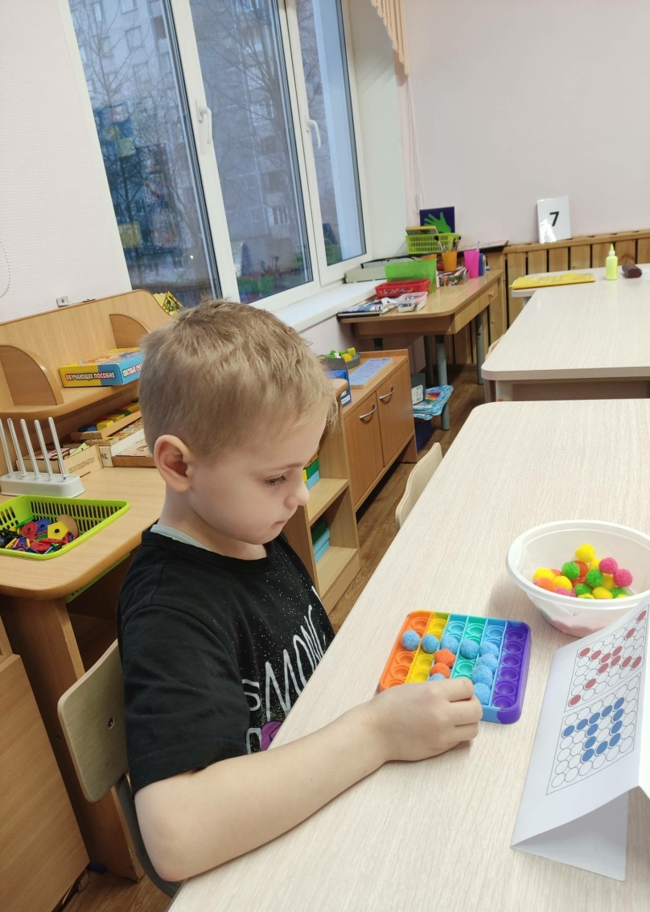
Практическая апробация:
Индивидуальные и подгрупповые занятия

Slide 24


